Slide 1
Интерактивная игра
«Один-много»
для детей дошкольного
возраста

Slide 2
Цель игры:
-закрепление умения различать количество предметов;
-развивать умение образовывать существительные множественного и
единственного числа и сравнивать две различные группы предметов;
-обогащать словарный запас детей;
-развивать внимание, память, мышление, речь.

Slide 3


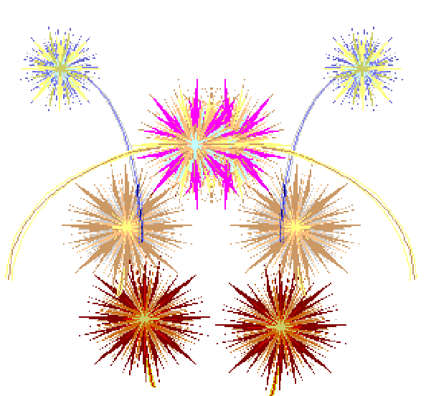
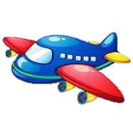
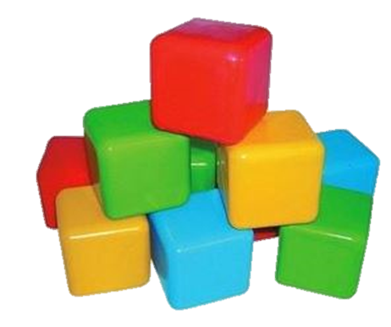
Покажи один предмет

Slide 4

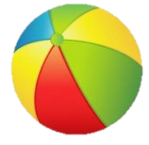
Покажи много предметов

Slide 5


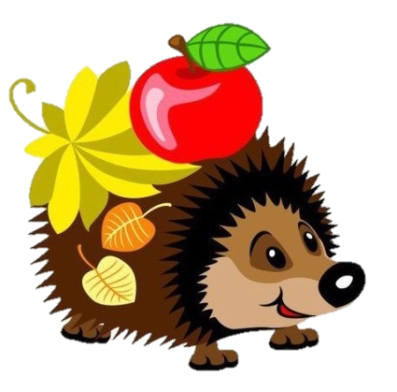
Покажи один предмет

Slide 6
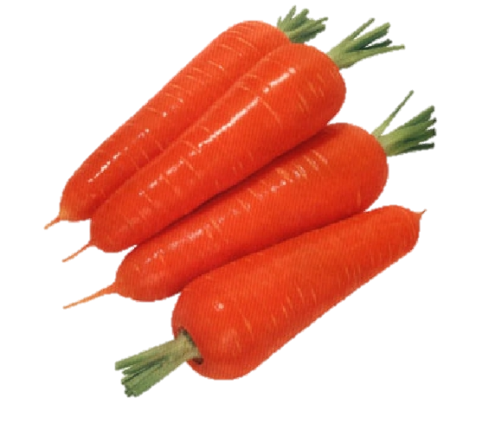
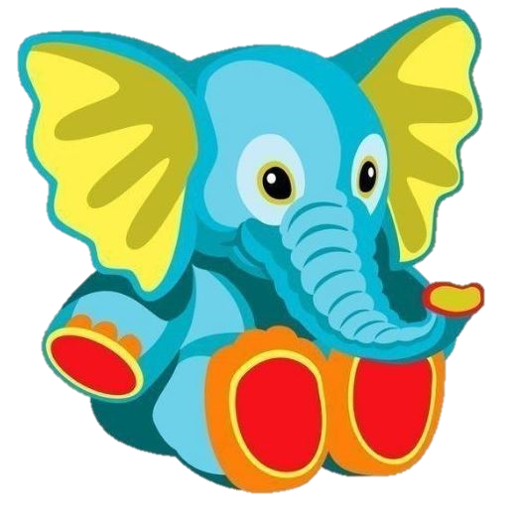
Покажи много предметов

Slide 7

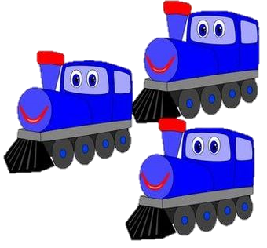

Покажи один предмет

Slide 8
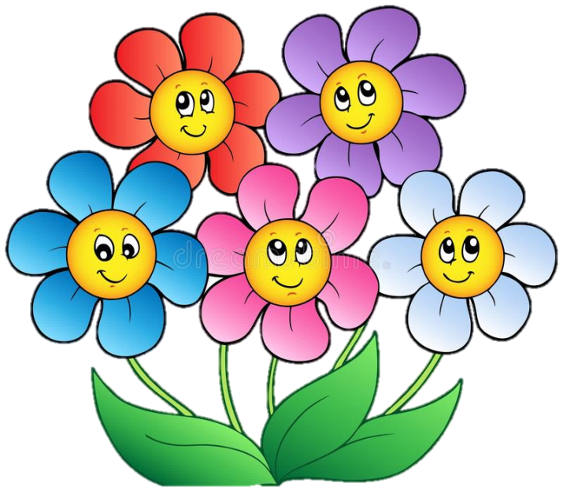
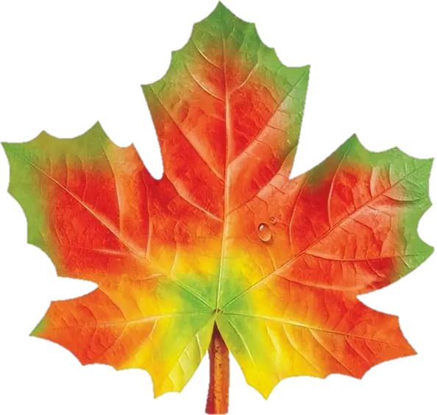
Покажи много предметов

